Slide 1
PHP-Фреймворк
Авторы:
Качесов А.
Федеряева В.
Файзуллин А.
Арбит И.
Гизатулин Г

Slide 2
Роли в команде:
Гизатулин: MiddleWare Авторизации, аутентификации и Content Type
Федеряева: Response MiddleWare
Качесов: DI, маппинг роутов, роутинг, entrypoint
Файзуллин: Реализация структур Middleware API
Арбит: Написание тестов, реализация Request/Response

Slide 3
DI
Реализован принцип Inversion of Control, при помощи di и контейнера компонентов. При старте приложения фреймворк автоматически сканирует все объекты на компоненты, выстраивает все зависимости и внедряет через конструктор, пользователю необходимо только определить компонент, который будет реализовать интерфейс IComponent, дальше все сделает фреймворк.

Slide 4
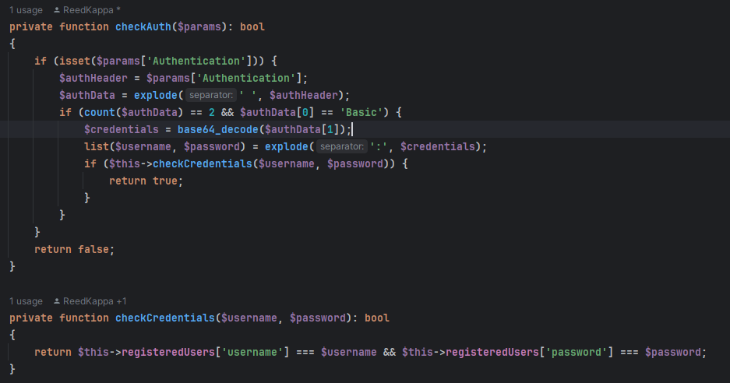
Authentication MiddleWare

Slide 5
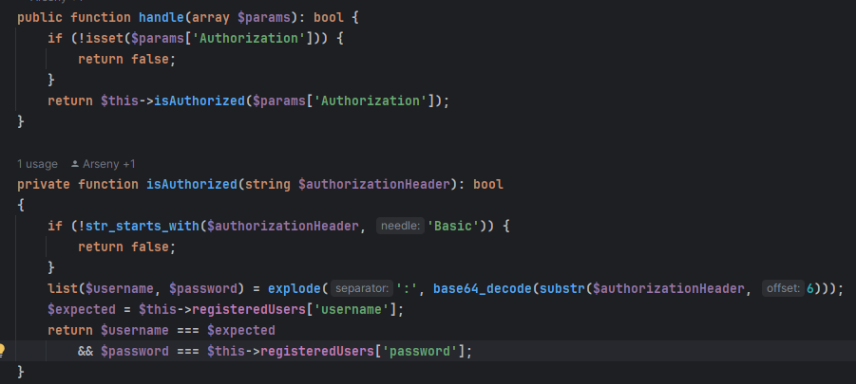
Authorization MiddleWare

Slide 6
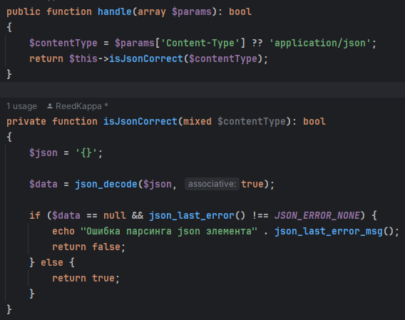
Content Type MiddleWare

Slide 7
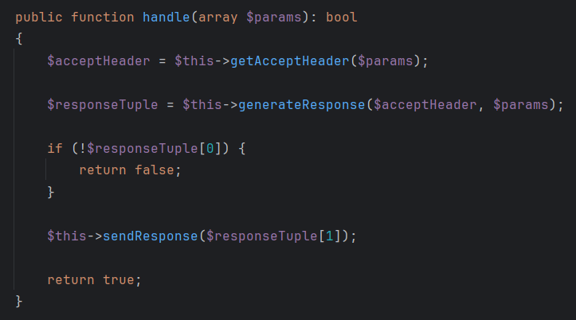
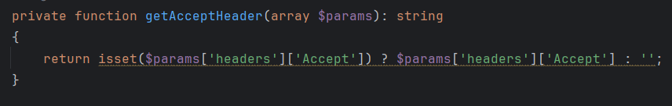
Response MiddleWare

Slide 8
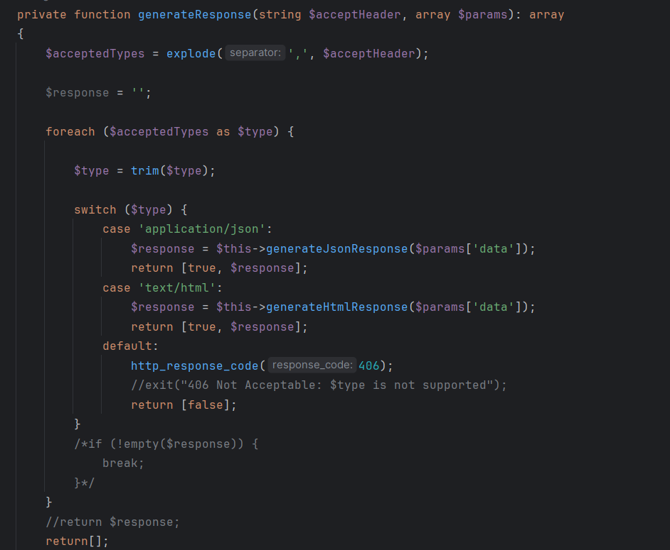

Slide 9
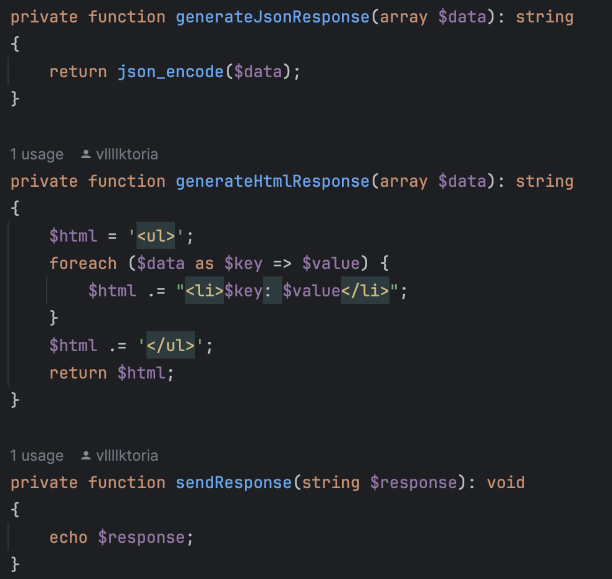
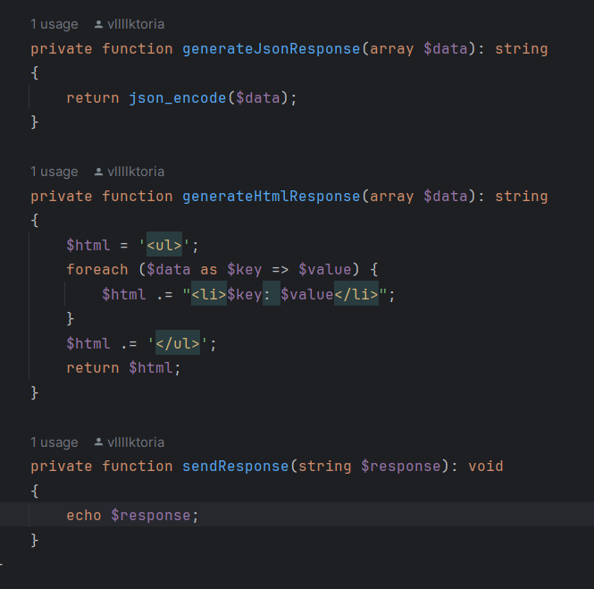

Slide 10
Роутинг
Для роутинга пользователю необходимо только определить url, класс, который будет исполнять endpoint и метод, который будет вызываться. Дальше при входящем запросе роутер сам определит хендлер, который будет обрабатывает запрос. Дальше запрос обрабатывает RequestDispatcher, который будет обрабатывать запрос.

Slide 11
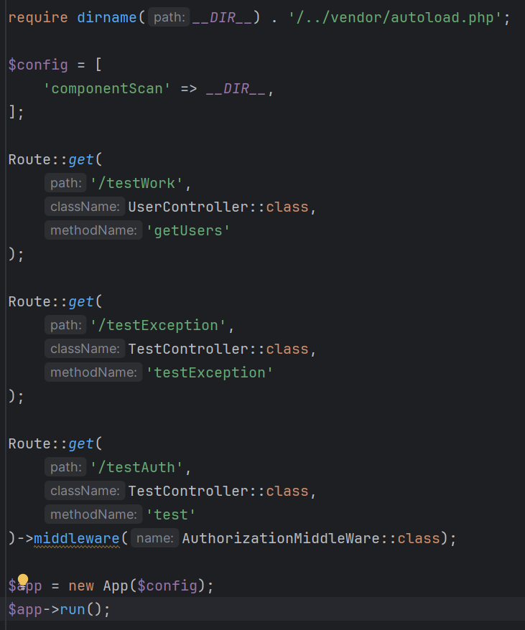
Создание минимального API

Slide 12
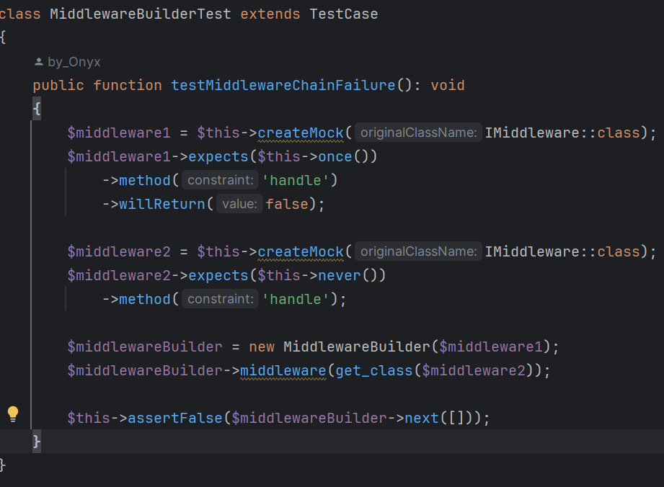
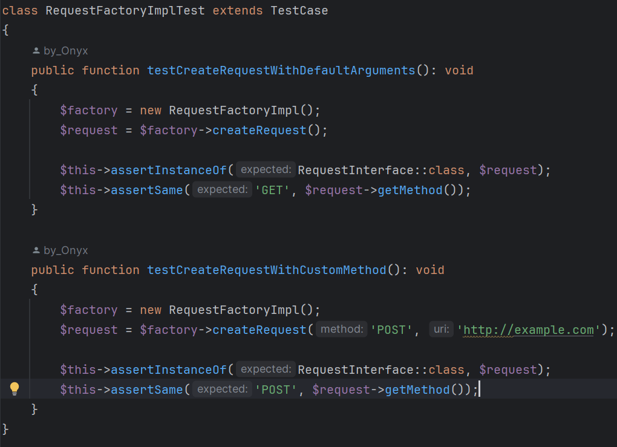
Тесты

